Slide 1

স্বাগতম

Slide 2
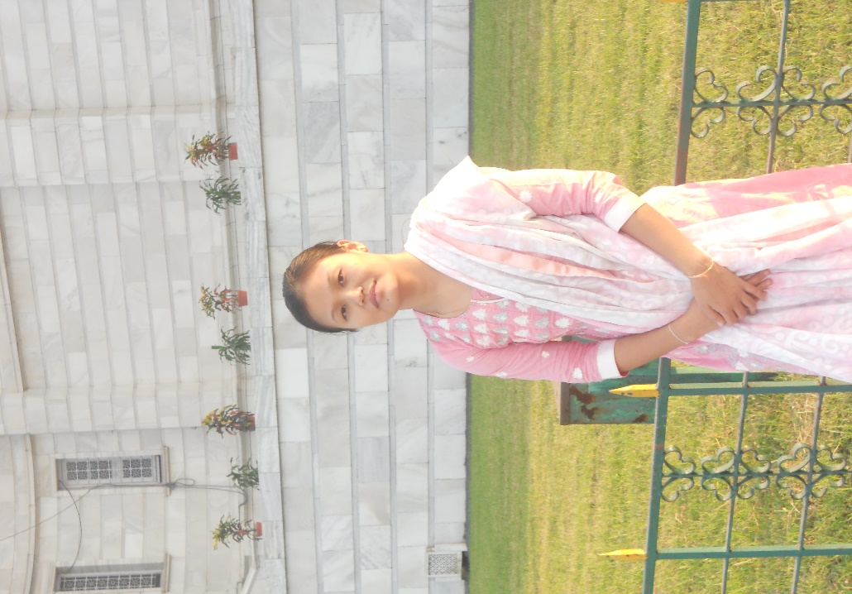
শিক্ষক পরিচিতি
রেশমী চাকমা
সহকারী শিক্ষক
খবং পড়িয়া সরকরি প্রাথমিক বিদ্যালয়।

Slide 3
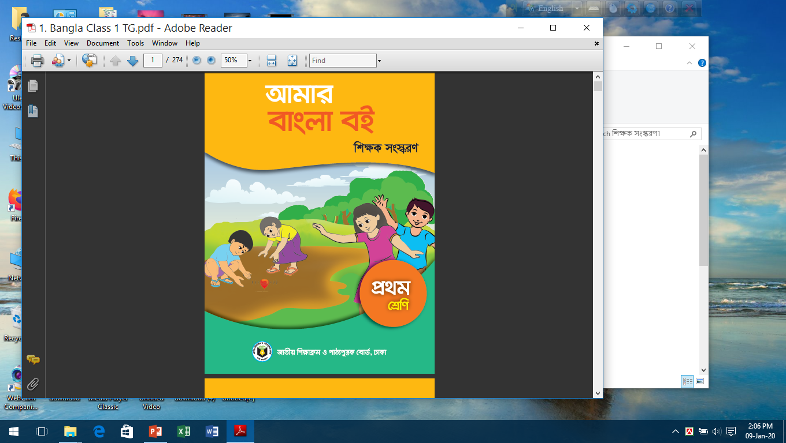
পাঠ পরিচিতি
শ্রেনিঃ প্রথম
বিষয়ঃবাংলা
পাঠঃ আমরা কী কী কাজ করি
সময়ঃ৪০ মিনিট

Slide 4

শিখনফলঃবলা-১।সহজ বিষয়ে অনুভূতি ব্যক্ত করতে পারবে ।

Slide 5
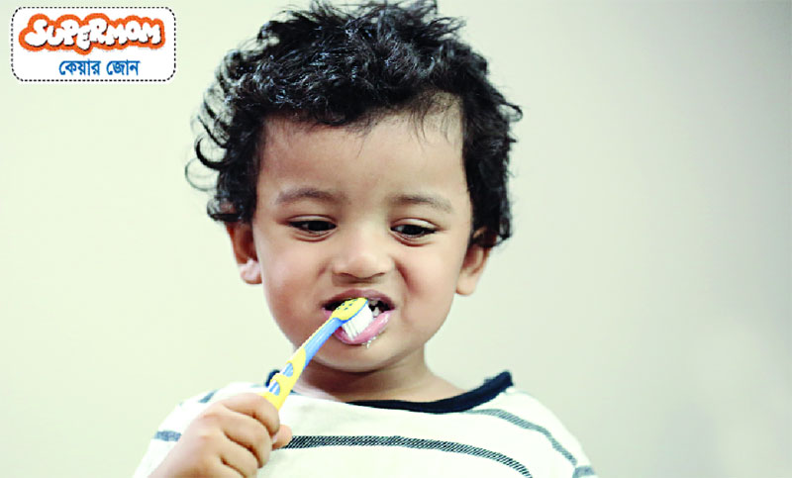
এসো আমরা সবাই মিলে একটি ছড়া আবৃত্তি করি
খাবার আগে, খাবার পরে
ঘুমের আগে,ঘুমের পরে
দিনের শেষে, রাতের শেষে
দাঁত মাজি হেসে হেসে।

Slide 6
মুখে মুখে বলি
১। আমরা প্রতিদিন কখন ঘুম থেকে উঠি?
২। ভোরে ঘুম থেকে উঠার পর কি কি কাজ করি ?
৩। আমরা কে কে বাড়ির কাজে সাহায্য করি ?

Slide 7
আজকের পাঠঃআমরা কী কী কাজ করি(ছবি দেখি ও বলি)
পাঠ্যবইয়ের পৃষ্ঠা -৫ খুলে দেখি

Slide 8
১। এ ছবিতে কী দেখতে পাচ্ছি?
২। তোমরা কখন ঘুম থেকে ওঠো?

Slide 9
১।এই ছবিতে কী দেখতে পাচ্ছি?
২।আমরা কখন দাঁত মাজি ?

Slide 10
১।এই ছবিতে কী দেখতে পাচ্ছি?
২।আমরা কখন হাত ধুই?

Slide 11
এই ছবিতে কী দেখতে পাচ্ছি?
আমরা কে কে বাড়ির কাজে সাহায্য করি?

Slide 12
জ়োড়ায় কাজ
১.তুমি কখন ঘুম থেকে ওঠো?
২.তুমি কখন কখন দাঁত মাজ ?
৩.তুমি প্রতিদিন কী কী কাজ কর?.

Slide 13
ছোট ছোট প্রশ্ন
(একাকী)
১.তুমি কখন ঘুম থেকে ওঠো?
২.তুমি কখন কখন দাঁত মাজ ?
৩.তুমি প্রতিদিন কী কী কাজ কর?.

Slide 14
আজ বাড়িতে গিয়ে মাকে কী কী কাজে সাহায্য করেছ সেটা আগামীকাল এসে আমাকে বলবে।

Slide 15
সবাইকে ধন্যবাদ

